Slide 1
Appel à projet Tiers lieux
alimentaires

Slide 2
Contextualisation
Rappel du projet
Tiers-lieux alimentaires

Slide 3
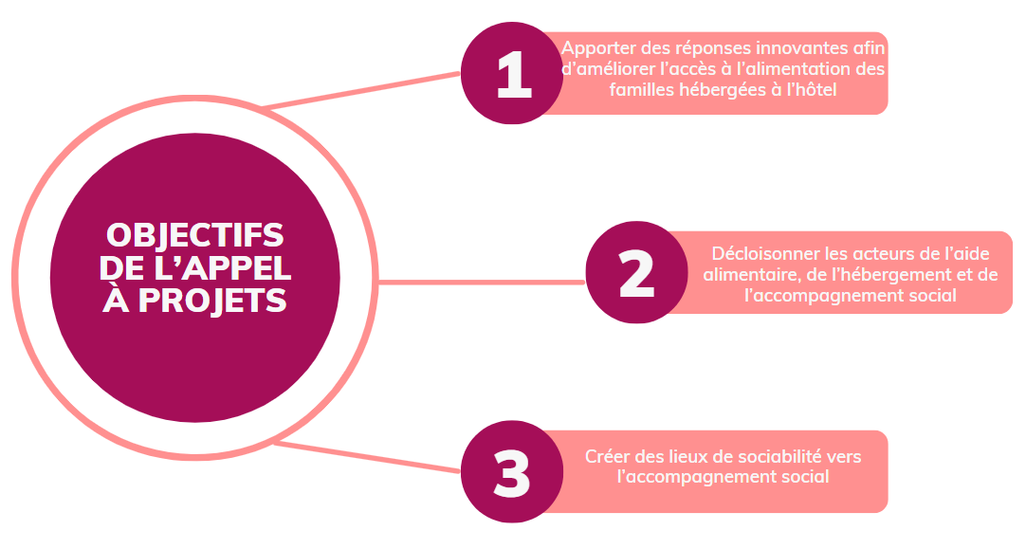
Contextualisation
Rappel des objectifs
Tiers-lieux alimentaires

Slide 4
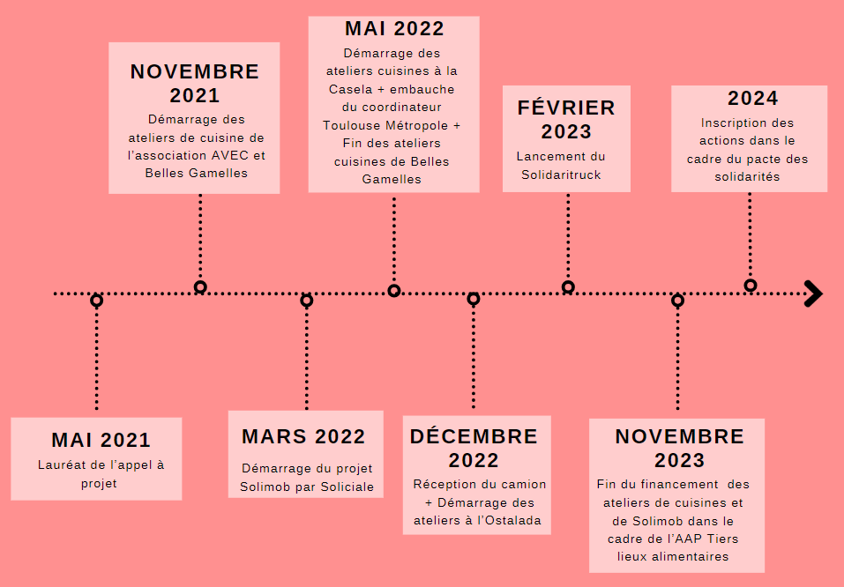
Contextualisation
Rétroplanning de l’action
Lauréat de l’appel à projet
Tiers-lieux
Alimentaires
Mai 2021
Démarrage effectif des ateliers cuisines de Belles Gamelles
Novembre 2021
Départ des ateliers cuisines du Secours catholique
Mai 2022
Fin des ateliers cuisines et de la collaboration avec Belles Gamelles
Mai 2022
Démarrage effectif des ateliers cuisine de l’association AVEC
Novembre 2021
Mise en place de l’épicerie Soli-Mob
15 Mars 2022
Embauche du coordinateur Tiers-lieux alimentaires
Mai 2022
Travail préparatoire (liste des hôtels, faisabilité, communication dans les hôtels, recherche de lieux, etc.)
Tiers-lieux alimentaires

Slide 5
Présentation des différents projets
Tiers-lieux alimentaires

Slide 6
Présentation des différents projets
Liste des projets
A)Les ateliers cuisines
I. AVEC
II. Le Secours Catholique
B)L’épicerie sociale itinérante
Soliciale
C)Accueil de jour mobile
Banque Alimentaire
France Horizon
Tiers-lieux alimentaires

Slide 7
Présentation des différents projets
A) Les ateliers cuisines
Présentation des ateliers cuisines :
Accéder à des repas pour l’ensemble de la famille
Proposer un temps d’échange et de partage autour d’une activité conviviale
Elaborer et cuisiner ensemble des plats variés et typiques afin de partager sa culture
Sensibiliser à la lutte contre le gaspillage alimentaire et aux DLC (dates limites de consommation)
Conseils nutritionnels et prévention
Créateur de lien social
Tiers-lieux alimentaires

Slide 8
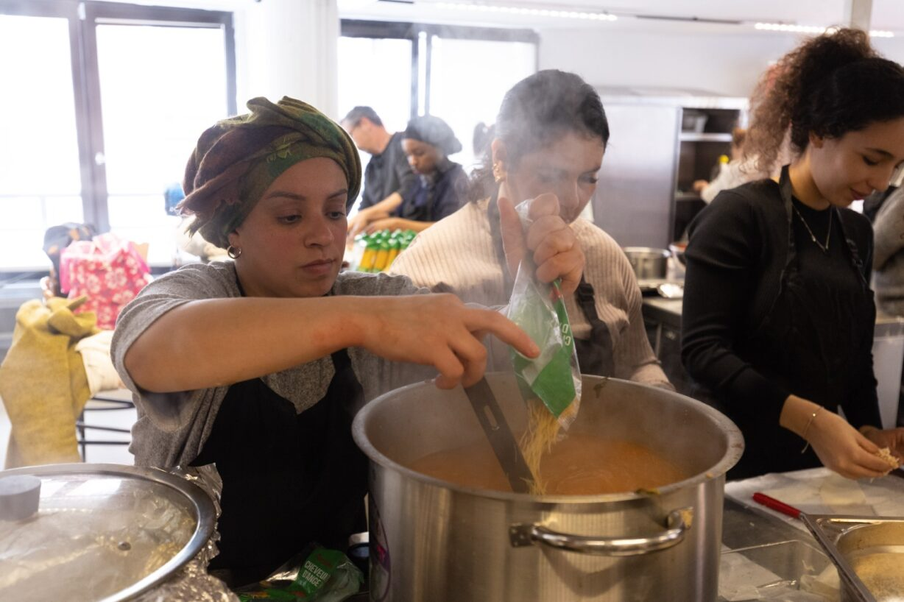
Présentation des différents projets
I. AVEC
Le bilan de l’action en quelques chiffres
(depuis son démarrage)
422 ateliers réalisés
4499 participants au total
21331 repas produits
5 ateliers par semaine
Et un bilan non quantifiable
Amélioration de la cohabitation et du vivre ensemble
De nouvelles interactions se créent et la solidarité est renforcée (aide pour la garde des enfants, soutien scolaire et des formalités administratives)
Tiers-lieux alimentaires

Slide 9
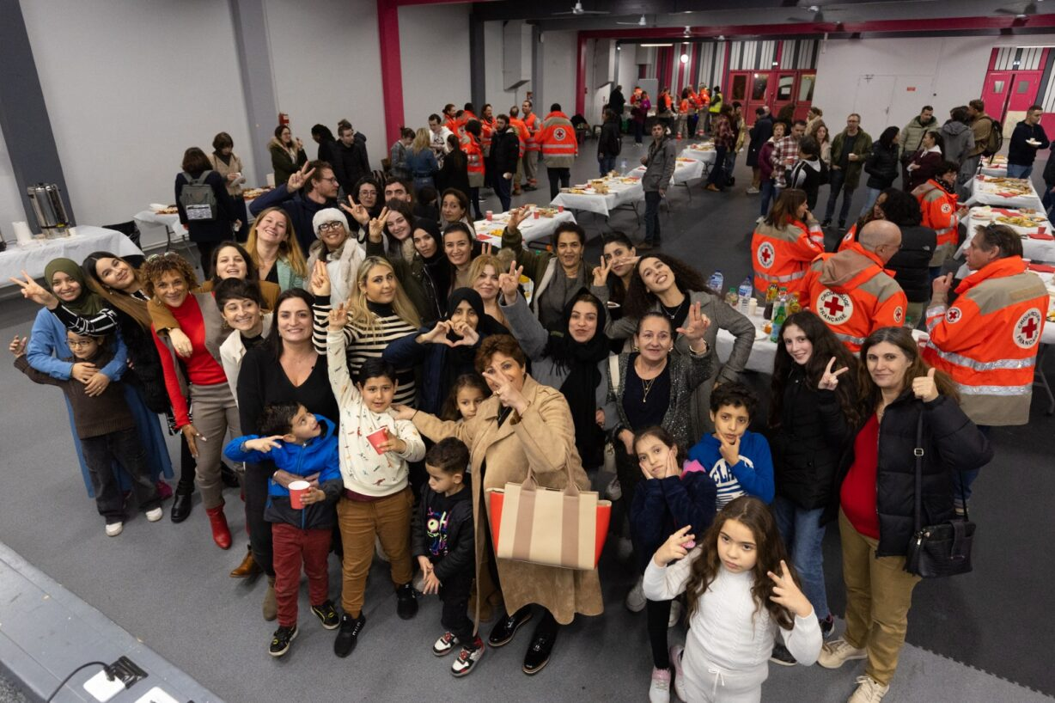
Présentation des différents projets
I. AVEC
Au-delà des ateliers
Confection d'un buffet dans le cadre de la nuit des solidarités pour les 150 bénévoles mobilisés et invitation à la soirée de clôture (renforcement de l'estime de soi);
Invitation à la cité de l'espace et découverte du planétarium ;
Tiers-lieux alimentaires

Slide 10
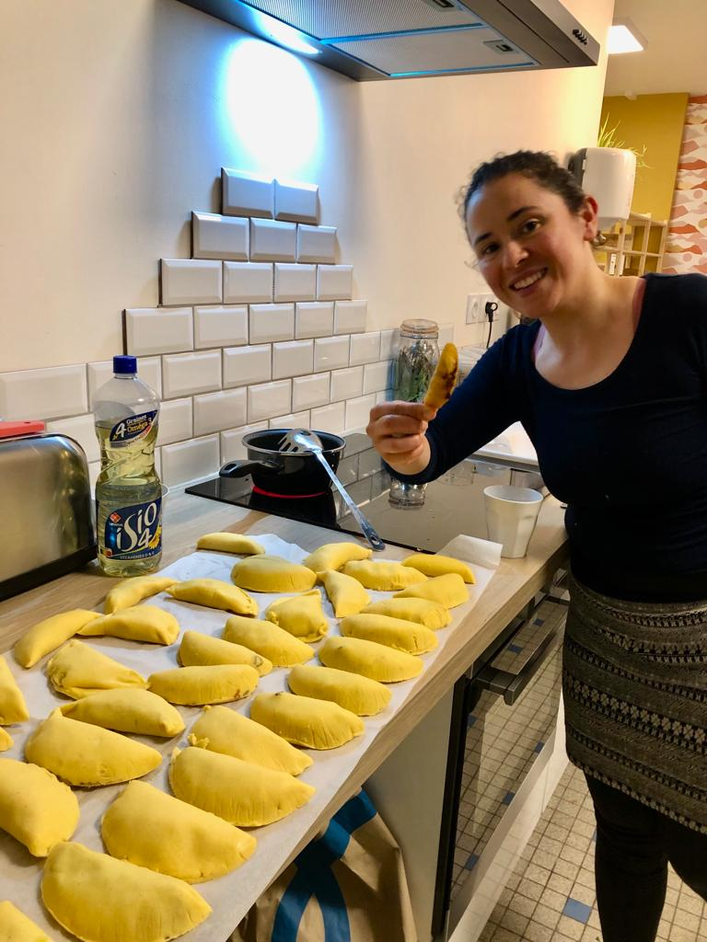
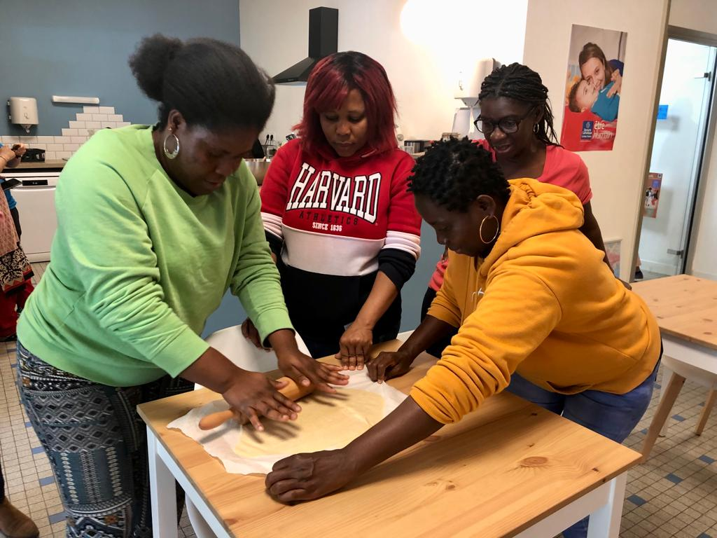
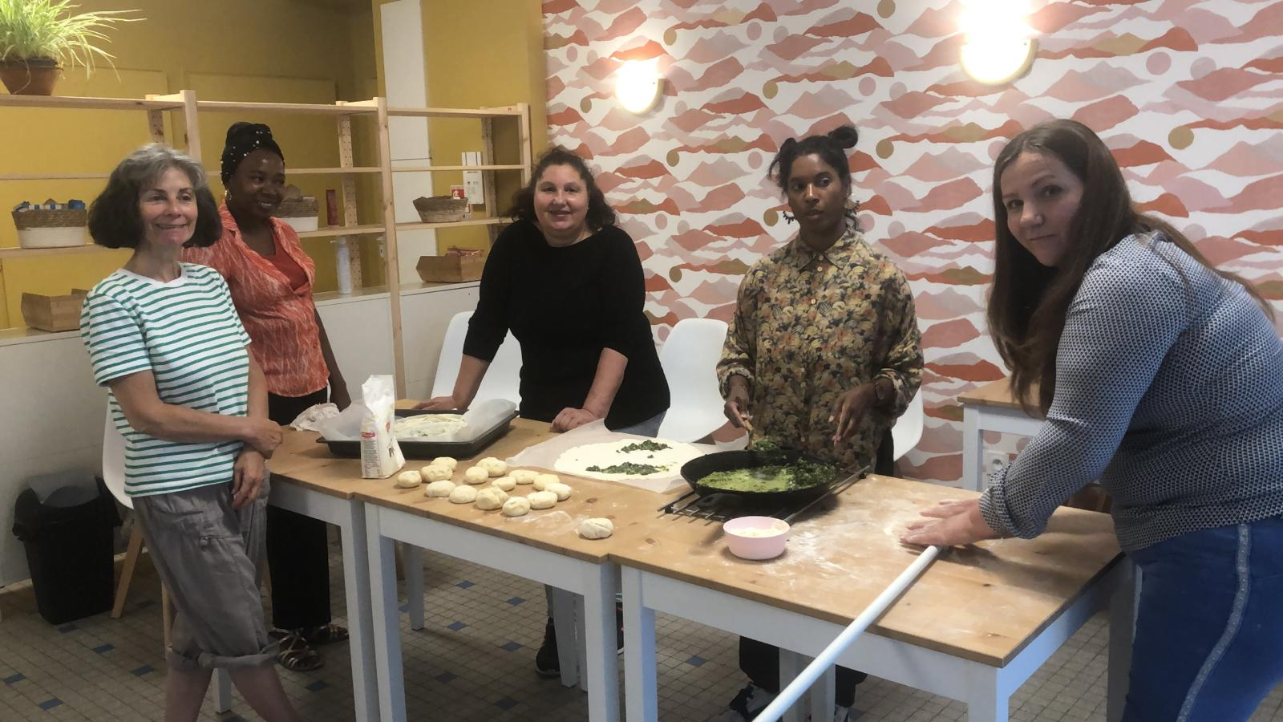
Présentation des différents projets
II. Le Secours Catholique
Le bilan de l’action en quelques chiffres
(depuis son démarrage)
La Casèla :
87 ateliers réalisés
386 participants au total
783 repas produits
2 ateliers par semaine
L'Ostalada :
51 ateliers réalisés
587 participants au total
647 repas produits
1 atelier par semaine
Tiers-lieux alimentaires

Slide 11
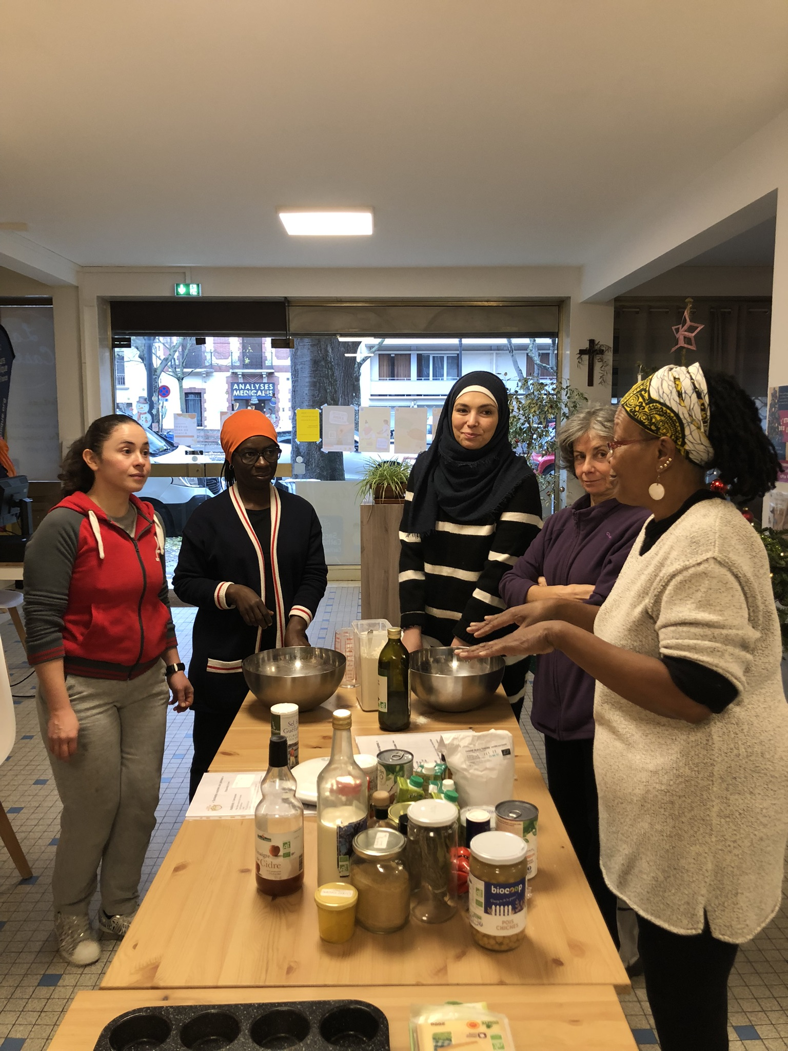
Présentation des différents projets
II. Le Secours Catholique
La Casèla, un lieu privilégié pour les femmes
Accueil inconditionnel pour femmes ;
Les mamans d'enfants de moins de trois ans peuvent venir avec leur enfant dans cet espace qui leur est entièrement dévolu ;
Prendre soin de soi, cuisiner, apprendre le français, accompagner son enfant dans ses apprentissages, participer à des activités créatives, culturelles, ludiques, à des groupes de paroles ;
Objectif d'autonomisation, de prise de responsabilités, de participation aux prises de décisions.
Tiers-lieux alimentaires

Slide 12
Présentation des différents projets
B) L’épicerie sociale itinérante
Le bilan de l'action (depuis son démarrage)
557 personnes inscrites et actives → 435 personnes en fil active
808 commandes livrées
8 hôtels en périphérie de Toulouse
2 livraisons par mois sur chaque hôtel
Des permanences sociales ont lieu sur chaque site régulièrement pour faire le suivi des personnes inscrites
Forte demande sur les fruits, les légumes et les laitages
Tiers-lieux alimentaires

Slide 13
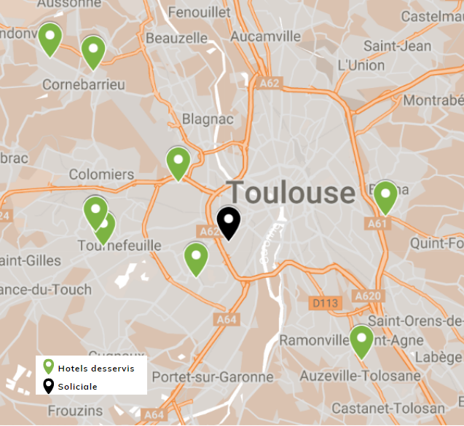
Présentation des différents projets
B) L’épicerie sociale itinérante
8 hôtels ciblés :
Les pins galants à Tournefeuille ;
L'AER à Auzeville ;
L'Hôtel Kyriad à Balma ;
L'Appart City à Tournefeuille ;
L'Appart City à Cornebarrieu ;
Le Metr'Hotel proche de Basso Cambo ;
L'airport Hotel à Saint-Martin du Touch
La Palmeraie à Cornebarrieu
Tiers-lieux alimentaires

Slide 14
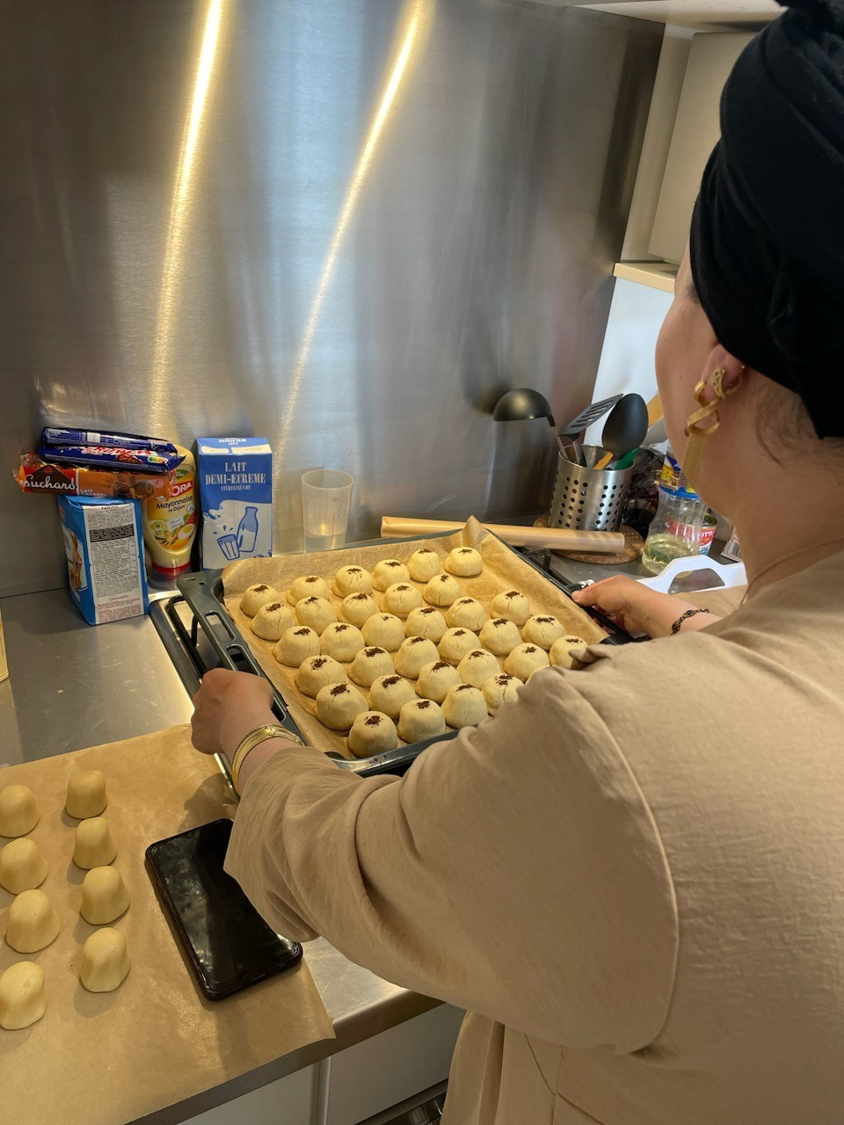
Présentation des différents projets
C) Accueil de jour mobile: Solidaritruck
Bilan des ateliers de cuisines (depuis le démarrage):
130 ateliers réalisés
1 100 participants au total
1 700 repas produits
Sensibilisation sur les DLC ;
Temps de formation en lien avec le service de santé de Toulouse Métropole et des diététiciennes indépendantes pour favoriser la montée en compétence des animateurs des ateliers cuisines ;
Ateliers de découverte des nouveaux produits/légumes ;
Tiers-lieux alimentaires

Slide 15
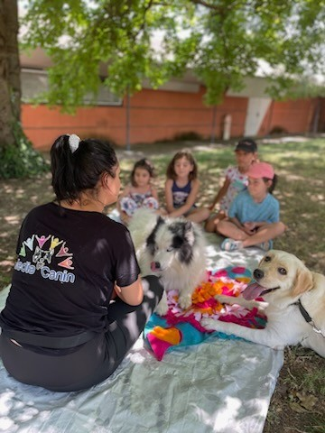
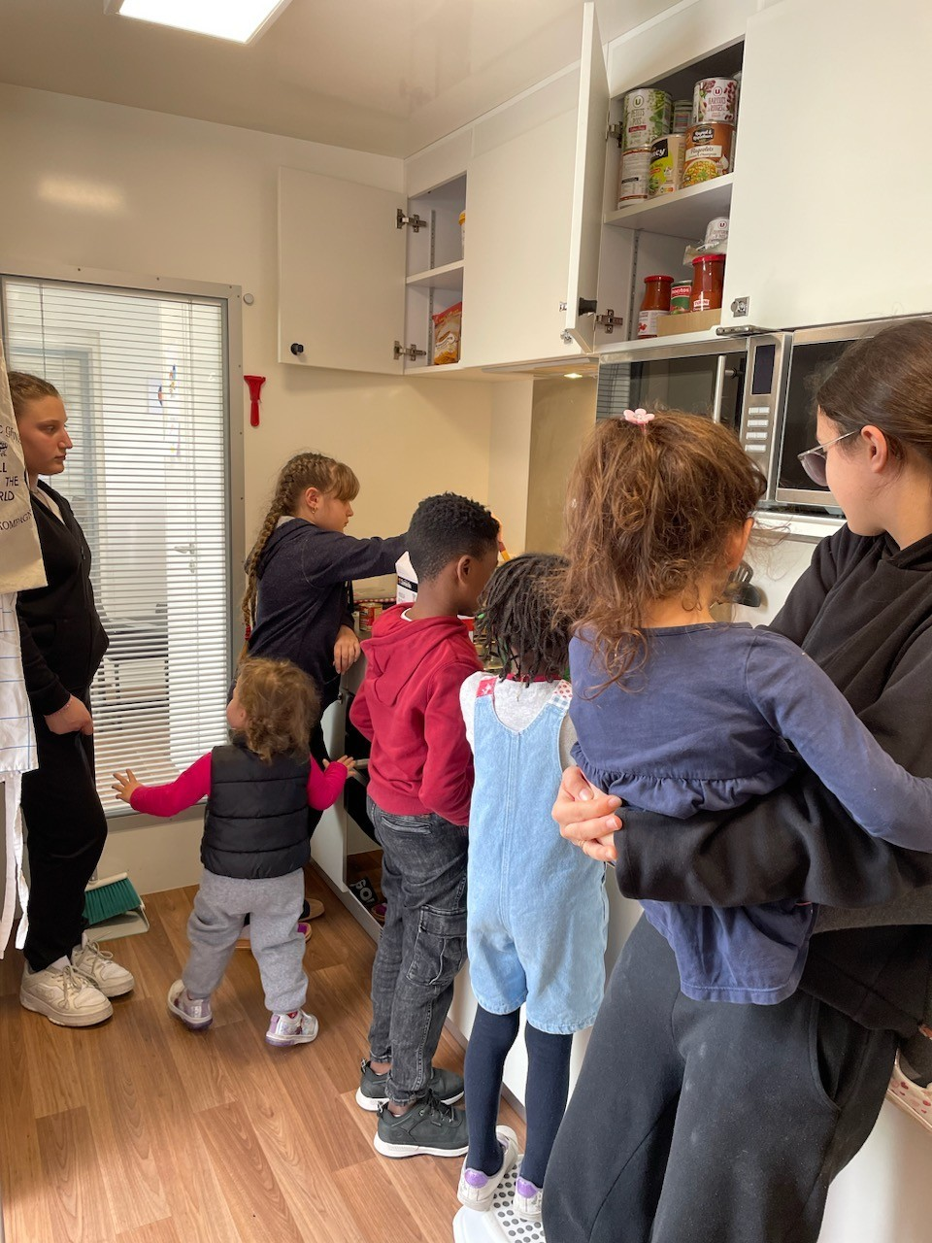
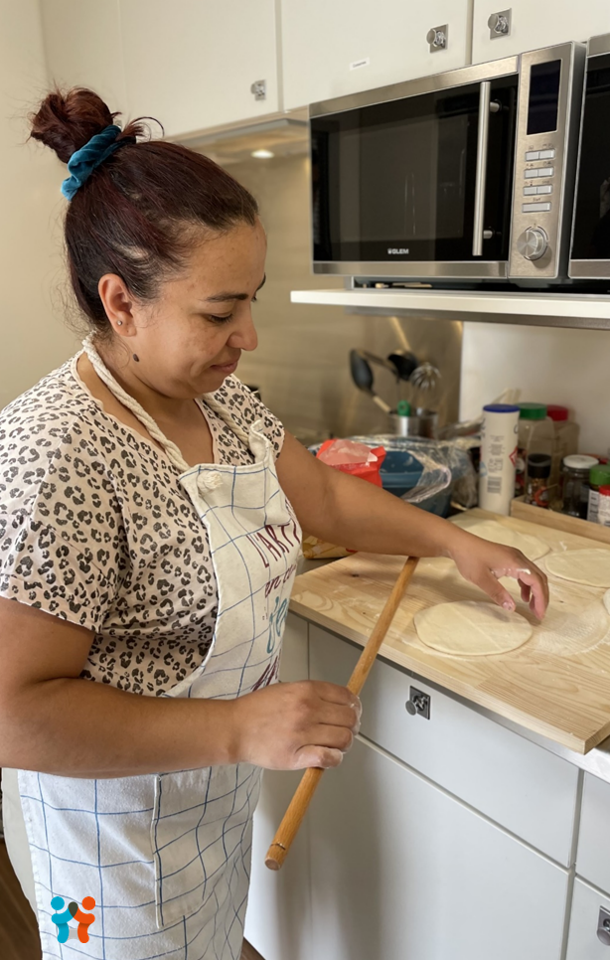
Présentation des différents projets
C) Accueil de jour mobile
Activités périphériques :
Orientation sociale des personnes : évaluation des dossiers des personnes hébergées et orientation vers des dispositifs d'hébergement ou professionnel :
10 personnes accompagnées en insertion professionnelle
9 orientations AVDL dont 6 démarrées
Développement d'activités culturelles : soutien scolaire, aide à la lecture, activités artistiques (peinture, dessin, art plastique...), photo langage...
Activités physiques et sportives : cirques, jeux de coordinations, intervenants sportifs, hip hop éveil, corporel...
Temps d'échange et de partage sur différentes thématiques : la parentalité, l'éducation, café discussion...
Moments privilégiés : intervention d'une sophrologue, ateliers de manucure, coiffure, dressing...
Permanence sociale : PMI, CCAS
Permanence médicale : Sensibilisation à la vaccination, développement du dispositif e.Care de l'ARS
Tiers-lieux alimentaires

Slide 16
Perspectives d'évolution
Amélioration du lien 115 – Toulouse Métropole sur la coordination afin d'adapter au mieux les différents dispositifs (nombre de personnes, évolution du nombre d'hôtels, orientation des personnes) ;
Développement de la partie orientation sociale des personnes → mise en relation du 115 et de l'équipe de FH pour améliorer l'orientation
La liste des hôtels des communes de la Métropole évolue en fonction des orientations du 115
Tiers-lieux alimentaires

Slide 17
En résumé
ASSOCIATION | Participations | Nombre de Repas produits | Nombre d’ateliers
AVEC | 4499 | 21 331 | 422
Sec Cath. La Casela | 386 | 783 | 87
Sec Cath. L’Ostalada | 587 | 647 | 51
Les Belles Gamelles | 16 | 120 | 2
Solidaritruck | 1 100 | 1700 | 130
TOTAL | 6588 | 24581 | 692
Tiers-lieux alimentaires

